Slide 1
САПР

Slide 2
Основные обозначения:
Computer-aided design (CAD)
Computer-aided manufacturing (CAM)
Computer-aided engineering (CAE)
finite element analysis (FEA, FEM)
digital product development (DPD)
product lifecycle management (PLM)
computer numerical control (CNC)
product data management (PDM)

Slide 3
CAD является частью всей деятельности по разработке цифровых продуктов (DPD) в рамках процессов управления жизненным циклом продукта (PLM)
CAD используется вместе с другими инструментами, которые представляют собой либо интегрированные модули, либо автономные продукты:
CAM+CNC,
CAE+FEM,
фотореалистичное изображение, анимация,
документация.

Slide 4
Все САПР можно разделить на три уровня: нижний, средний, верхний.
Нижний уровень применяют, в основном, вместо кульмана.
Средний уровень используется для 3D моделирования и построения чертежей по 3D моделям.
Верхний уровень – комплекс программ для реализации всего цикла производства изделий.

Slide 5
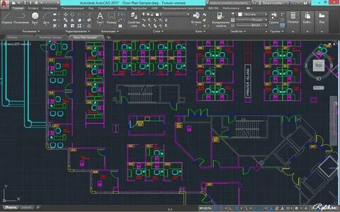
Основные САПР
AutoCAD
Самая популярная программа в мире для двухмерного проектирования. Продукт компании Autodesk, США.

Slide 6
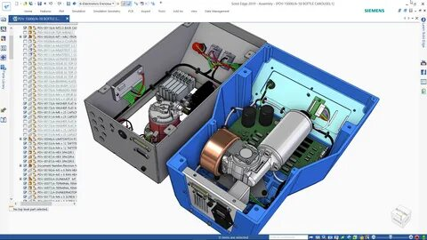
Основные САПР
Solid Edge
Мощная САПР для проектирования в 3D деталей и узлов, интегрирована с системой NX.
Siemens.

Slide 7
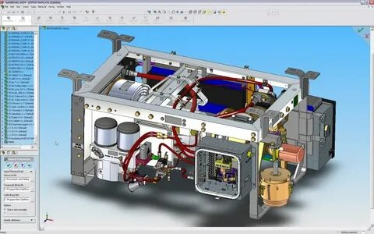
Основные САПР
Solid Works
Популярная САПР среднего уровня, которая обеспечивает процесс проектирования изделия любой сложности - от идеи до реализации. Франция/CША - Dassault.

Slide 8
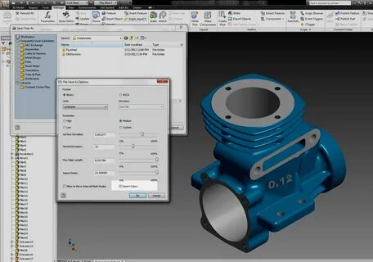
Основные САПР
Inventor
Программа трехмерного моделирования для различных отраслей промышленности. США, Autodesk

Slide 9
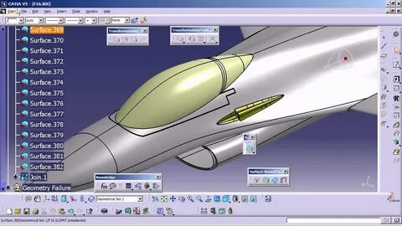
Основные САПР
CATIA
САПР верхнего уровня, включает в себя комплекс программ по проектированию, инженерному анализу, подготовке к производству. Используется в авиастроении, автомобилестроении, кораблестрении и многих других отраслях промышленности.
Dassault, Франция

Slide 10
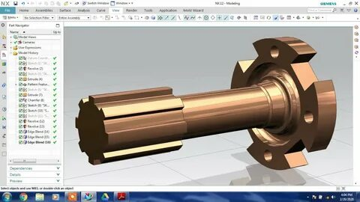
Основные САПР
NX
CAD/CAM/CAE-система верхнего уровня, включающая в себя множество модулей по моделированию, инженерным расчетам, дизайну, программированию, подготовке производства.
Компания Siemens.

Slide 11
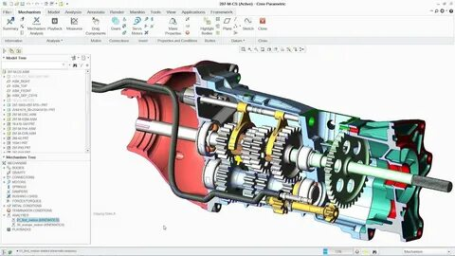
Основные САПР
Creo (бывш. Pro/ENGINEER)
Система CAD/CAM/CAE верхнего уровня, состоящая из модулей, которые обеспечивают весь цикл - от идеи до производства продукции.
PTC, США

